Slide 1
凸轮机构的虚拟样机法设计
教学课件

Slide 2
01
摘要&问题分析
02
凸轮机构模拟样机建模
目录
03
创建机构各个部件
04
凸轮机构的仿真
CONTENTS
05
凸轮机构仿真测量分析
06
课程总结

Slide 3
01
摘要
ADAMS软件在分析复杂机构的运动学和动力学方面有着强大的功能。以凸轮机构为例，运用ADAMS建立了机构的模型并对其进行了仿真分析，提出了应用仿真技术对凸轮机构进行运动分析的方法，在理论和实践上具有非常重要的意义。
本次虚拟样机仿真实验，运用本学期学到的知识建立凸轮机构的虚拟样机模型，并进行仿真分析。
关键词：凸轮机构、虚拟样机、ADAMS应用、仿真

Slide 4
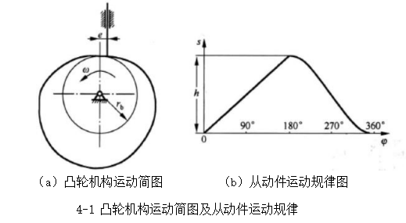
机械原理课程上学习过凸轮机构分析与设计。本次仿真实验利用Adams软件搭建凸轮机构的模拟样机仿真，下面是凸轮机构的设计参数及要求。
问题分析
设计如图 4-1（a）所示的尖端偏置直动从动件盘形凸轮机构。已知凸轮的基圆半径𝑟𝑏 = 100mm，偏距𝑒 = 20mm，从动件的位移运动规律如图 4-1（b）所示，其方程为 推程按匀速规律运动：𝑠 = ℎ/𝛼 ·𝜑，0 ≤ 𝜑 ≤ 180° 回程按简谐规律运动：𝑠 = ℎ/2 {1 + cos [ 𝜋/𝛼 (𝜑 − 180)]}，180° ≤ 𝜑 ≤ 360° 式中，从动件的行程ℎ = 100mm，推程和回程的运动角𝛼 = 180°。

Slide 5
02
凸轮机构
模拟样机建模

Slide 6
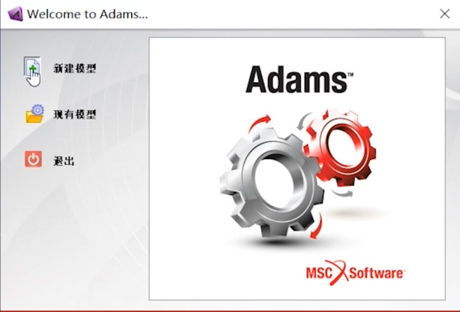

启动ADAMS软件、设置工作环境
双击桌面上ADAMS/View的快捷图标 ,打开ADAMS/View，在欢迎对话框中选择“新建模型”，如图所示。
欢迎界面

Slide 7
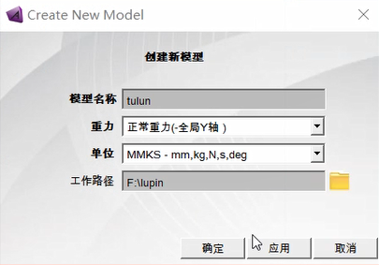
启动ADAMS软件、设置工作环境
在模型名称（Model name）栏中输入：tulun ；在重力名称（Gravity）栏中选择“正常重力 (-全局 Y轴)”；在单位名称（Units）栏中选择“MMKS – mm, kg ,N ,s ,deg”。如图所示。
在建立虚拟样机之前，一般都需要进行必要的工作环境设置，如选择坐标系、单位、工作栅格、重力方向等。由于该实验只是简略地建立模型进行仿真分析，对工作环境没有特殊要求，因此使用默认设置即可。
创建新模型界面

Slide 8
03
创建机构的各个部件

Slide 9
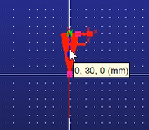
创建尖端移动从动件
在ADAMS/View零件库中选择锥台图标 ，长度50mm，底部半径10mm，顶部半径0.01mm，顶部尖端的坐标为（0，0，0），如图1所示。
尖端（图1）

Slide 10
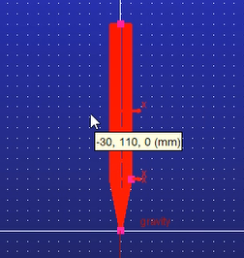
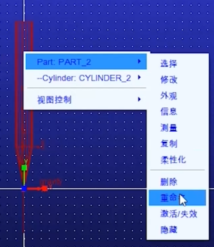
创建尖端移动从动件
再继续ADAMS/View零件库中选择圆柱图标 ，长度为150mm，半径为10mm，并且添加到现有部件上，即尖端上。如图2所示。之后再将尖端移动从动件命名为follower，方便后续操作，如图3所示。
尖端移动从动件（图2）
重命名（图3）

Slide 11
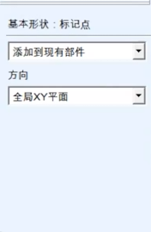
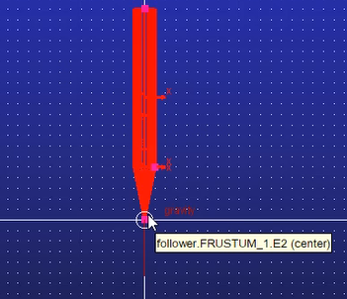

添加Marker
在ADAMS/View软件的操作区物体项的基本形状中选择标记点图标 ，选择添加到现有部件，如图4所示。然后先用鼠标左键点击follower部件，再点击尖端处添加一个marker（MARKER_3），如图5所示。
标记点参数（图4）
添加marker（图5）

Slide 12
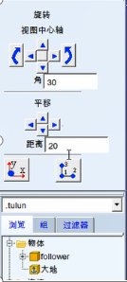
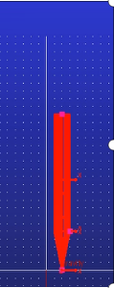
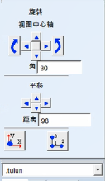
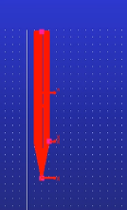
调整从动件位置
选择从动件follower，再点击软件上的 图标，先将从动件右移20mm，如图6所示。再向上移98mm，使尖端处于凸轮基圆上，如图7所示。
从动件右移（图6）
从动件上移（图7）

Slide 13
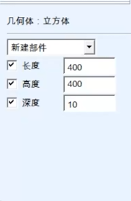
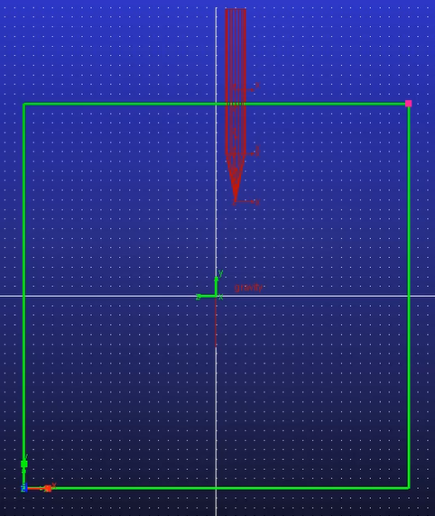
创建凸轮板
在ADAMS/View软件的操作区物体项的实体中选择立方体的图标 ，创建一个长度400mm，宽度400mm，深度10mm的长方体，在其上生成凸轮轮廓线的凸轮板，并命名为cam，如图8所示。
凸轮板的创建（图8）

Slide 14
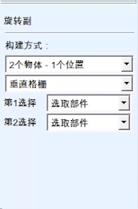
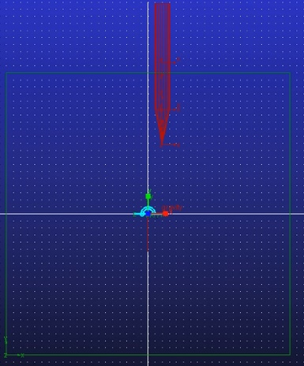

创建凸轮板旋转副
点击”旋转副“图标 ，修改旋转副参数，选择构建方式中的”2个物体-2个位置”，如图9所示。点击大地（ground），再选择凸轮板（cam），生成旋转副（JOINT_1），如图10所示。
旋转副参数（图9）
凸轮板的旋转副（图10）

Slide 15
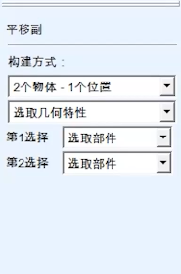
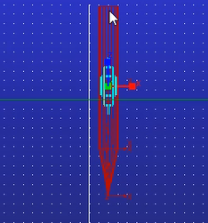

创建从动件的平移副
点击”平移副“图标 ，修改旋转副参数，选择构建方式中的”2个物体-2个位置”，如图11所示。点击大地（ground），再选择尖端从动件（follower），生成平移副(JOINT_2)，如图12所示。
平移副参数（图11）
从动件的平移副（图12）

Slide 16
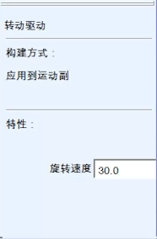
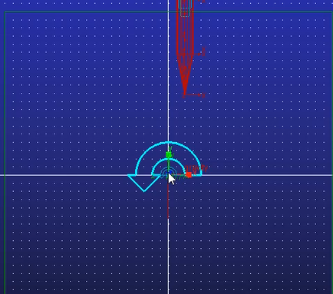
创建凸轮板的转动驱动
在ADAMS/View驱动 项中的运动副驱动里选择转动驱动按钮 ，旋转速度为30.0，如图13所示。点击转动驱动JOINT_1上施加一个转动MOTION_1，使其运动转角为𝜑=30°/s，如图14所示。
转动驱动参数（图13）
凸轮板的转动驱动（图14）

Slide 17
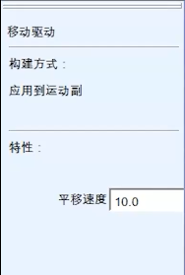
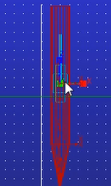
创建从动件的移动驱动
在ADAMS/View驱动 项中的运动副驱动里选择移动驱动按钮 ，平移速度为10.0，如图15所示。点击移动驱动JOINT_2上施加一个转动MOTION_2，，如图16所示。
移动驱动参数（图15）
从动件的移动驱动（图16）

Slide 18
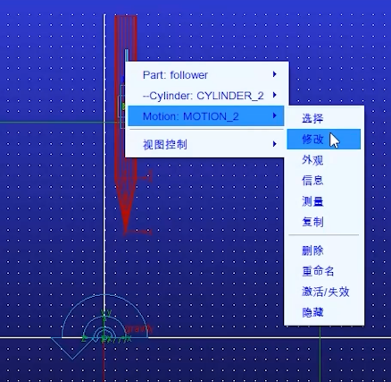
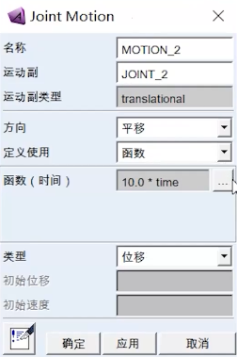
添加从动件的函数
右击MOTION_2弹出快捷菜单，选择Motion：MOTION_2下的修改菜单项，如图17所示。弹出Joint Motion对话框，在对话框中单击函数（时间）工具按钮 ，如图18所示。
从动件的修改界面（图17）
Joint Motion对话框（图18）

Slide 19
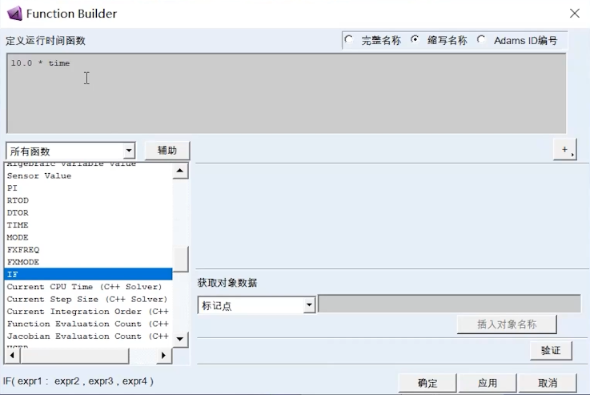
添加从动件的函数
再弹出一个对话框，并在此对话框中下拉列表中的“所有函数”选项，双击列表中的IF选择，如图19所示。
修改函数类型（图19）

Slide 20
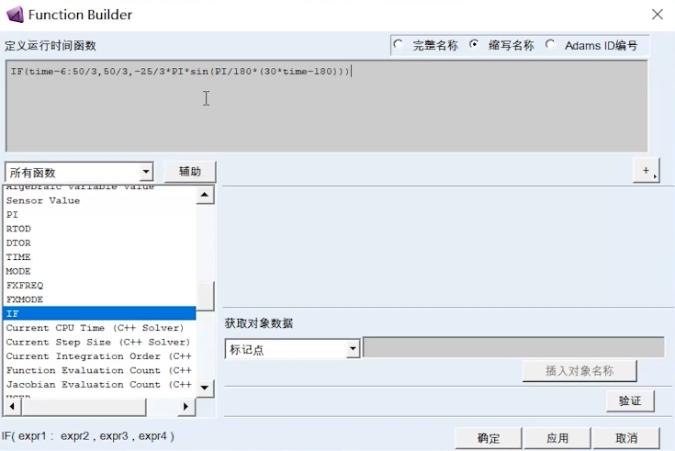
添加从动件的函数
将“定义运行时间函数”对话框里的内容改为“IF(time-6:50/3,50/3,-25/3*PI*sin(PI/180*(30*time-180)))”,点击确定，如图20所示。
修改函数类型（图20）

Slide 21
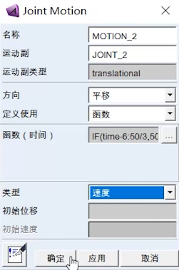
添加从动件的函数
再将Joint Motion对话框中的“类型”选择更改为“速度”，如图21所示。
修改类型（图21）

Slide 22
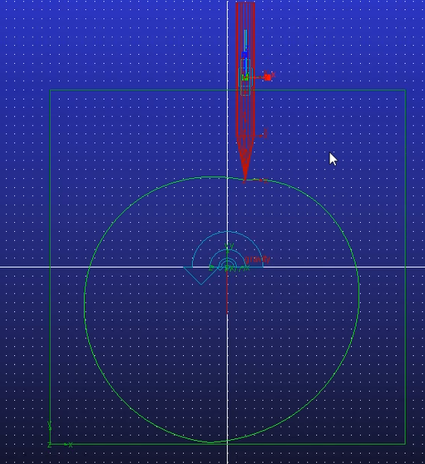
获取凸轮的轮廓曲线
在操作区的结果 图标中的查看结果里点击 图标，然后先单击MARKER_3标记点，再单击凸轮板（cam），得到从动件尖端相对凸轮板的运动轨迹，也就是凸轮的轮廓曲线GCURVE_4，如图22所示。
凸轮轮廓曲线的获取（图22）

Slide 23
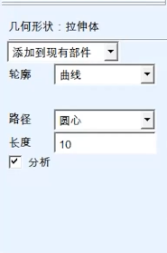
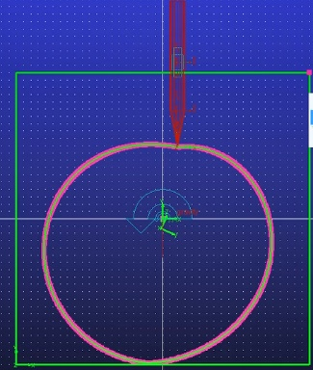
创建凸轮几何体
在操作区物体项的实体中，选择拉伸体 图标，选择“添加到现有部件”，选择轮廓为“曲线”，路径为“圆心”，长度选择10mm，如图23所示。然后先单击凸轮板（cam），再单击GCURVE_4的凸轮轮廓曲线，得到厚度为10mm，以凸轮廓线为中心的凸轮几何体，如图24所示。
修改参数（图23）
凸轮几何体的创建（图24）

Slide 24
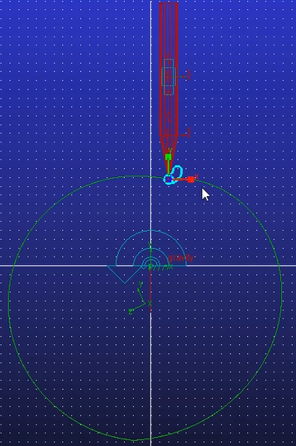
创建凸轮副
在操作区的连接项的特殊约束中选择点-线约束 图标，选择点线约束为曲线，先点击从动件（follower）的尖端处的MARKER_3，再点击GCURVE_4,至此凸轮副创建完成，如图25所示。
凸轮副的创建（图25）

Slide 25
04
凸轮机构的仿真

Slide 26
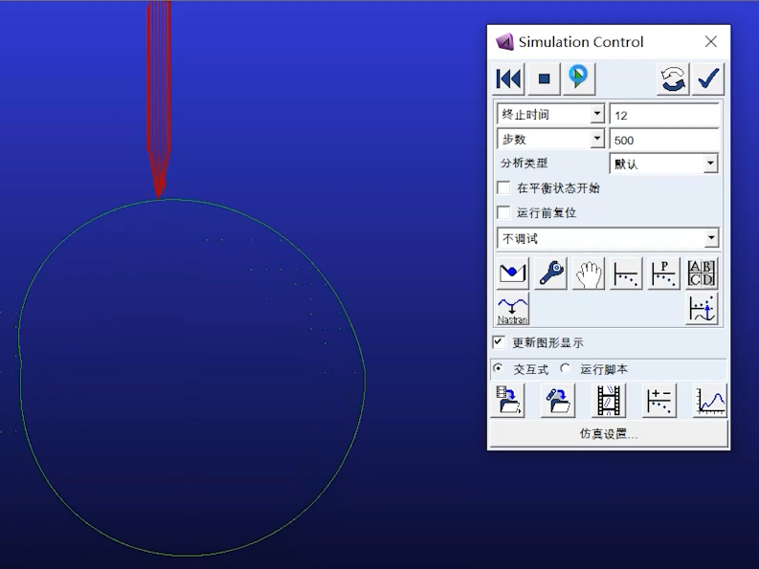

凸轮机构的仿真
在ADAMS/View工作窗口中，选择“仿真”图标 下的Simulate栏中的交互式模拟图标 点击鼠标左键弹出“Simulation Control”窗口，将终止时间改为12s，步数改为500，点击开始按钮 ，进行运动仿真模拟，如上图所示。

Slide 27
05
凸轮机构仿真测量分析

Slide 28
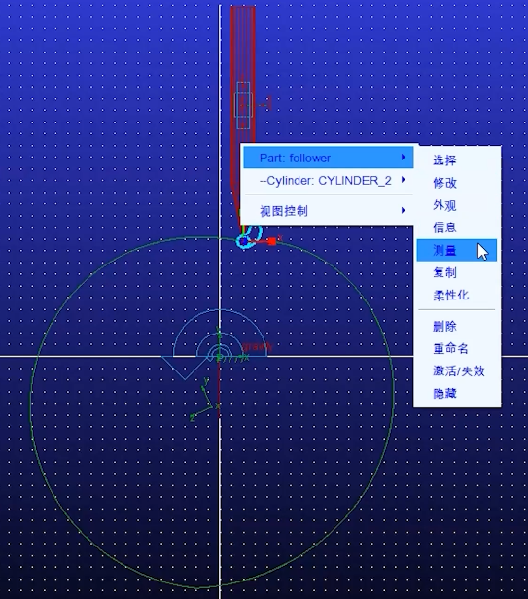
对尖端从动件分析
运用鼠标左键选中尖端从动件，右击选择“Part：follower”再选择“测量”，如图27所示。
尖端从动件测量（图27）

Slide 29
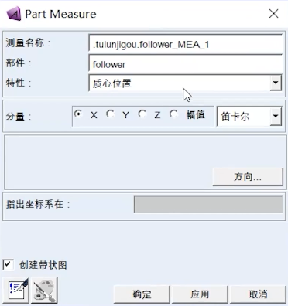
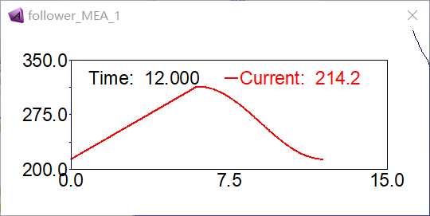
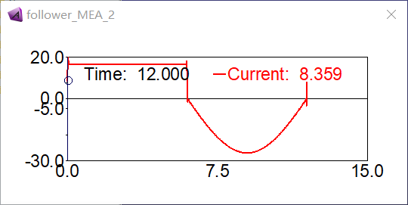
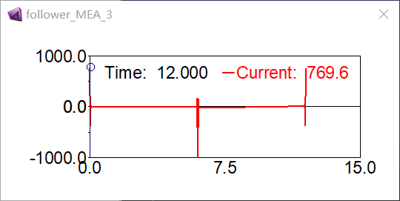
对尖端从动件分析
质心位置
质心速度
点击鼠标左键进入测量窗口，如上图所示。分别选择特性中的”质心位置“、”质心速度“、”质心加速度“，分量分别选择”Y“，如右图所示。
质心加速度

Slide 30
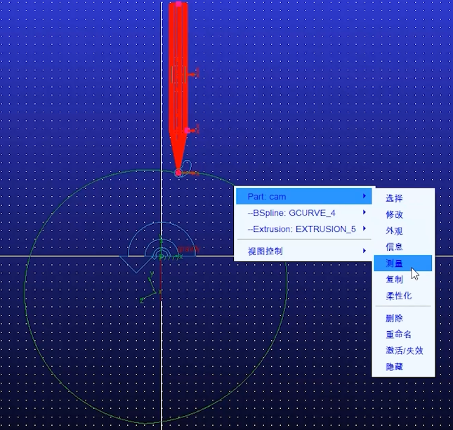
对凸轮分析
运用鼠标左键选中凸轮，右击选择“Part：cam”再选择“测量”，如图28所示。
凸轮测量（图28）

Slide 31
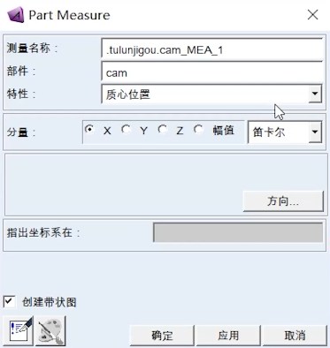
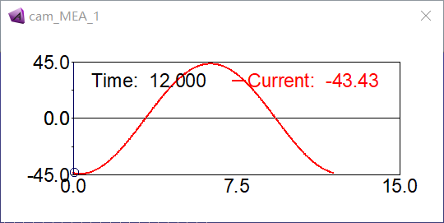
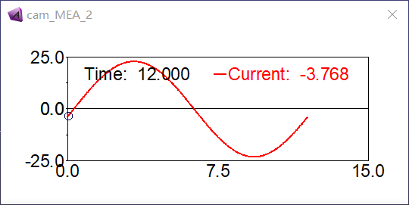
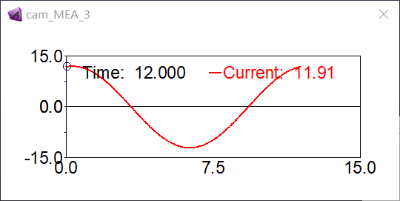
对凸轮分析
质心位置
质心速度
点击鼠标左键进入测量窗口，如上图所示。分别选择特性中的”质心位置“、”质心速度“、”质心加速度“，分量分别选择”Y“，如右图所示。
质心加速度

Slide 32
本文运用ADAMS 对一凸轮机构进行研究分析，获得了该机构的运动和动力特性。在ADAMS 工作环境下建立模型并进行仿真分析，可以清楚地看到机构的运动规律和运动特性，得到机构的速度、加速度的特性曲线，而且应用ADAMS 软件可以求出任意一点的绝对速度、绝对加速度和受力特性。ADAMS 软件在分析复杂机构的运动学和动力学特性方面有强大的功能，通过本文对这一简单机构的研究分析方法，可以对其他复杂机械系统的动态仿真分析提供参考。
课程总结
[1] 郭卫东.机械原理. 北京：科学出版社，2010.
[2] 郭卫东. 虚拟样机技术与ADAMS应用实例教程. 北京：北京航空航天大学出版社，2008.
参考文献

